Slide 1
Αλγόριθμοι Ταξινόμησης – Μέρος 4
Μανόλης Κουμπαράκης

Slide 2
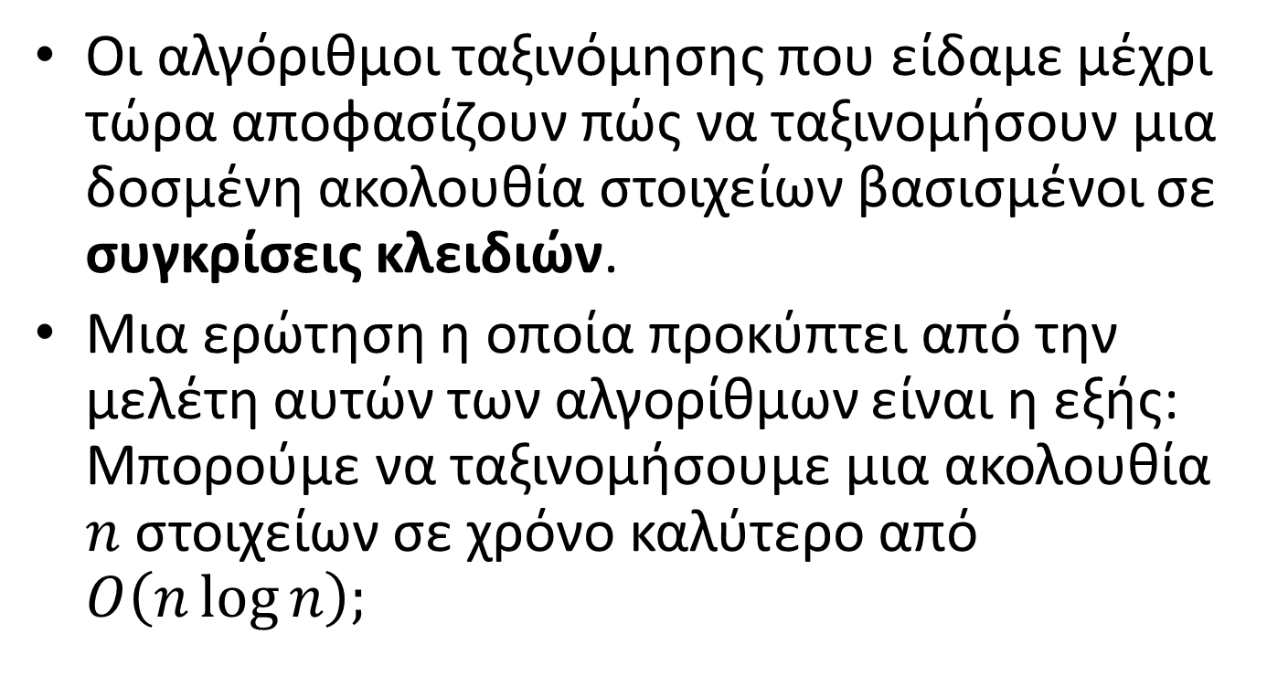
Μέθοδοι Ταξινόμησης Βασισμένοι σε Συγκρίσεις Κλειδιών
Οι αλγόριθμοι ταξινόμησης που είδαμε μέχρι τώρα αποφασίζουν πώς να ταξινομήσουν μια δοσμένη ακολουθία στοιχείων βασισμένοι σε συγκρίσεις κλειδιών.
Μια ερώτηση η οποία προκύπτει από την μελέτη αυτών των αλγορίθμων είναι η εξής: Μπορούμε να ταξινομήσουμε μια ακολουθία $n$ στοιχείων σε χρόνο καλύτερο από $O\left(n\log{n}\right);$

Slide 3

Μέθοδοι Ταξινόμησης Βασισμένοι σε Συγκρίσεις Κλειδιών
Αν η βασική πράξη που κάνουν οι αλγόριθμοι μας είναι η σύγκριση δύο κλειδιών τότε η πολυπλοκότητα χρόνου $O(n\log{n})$ είναι η καλύτερη που μπορούμε να πετύχουμε.

Slide 4
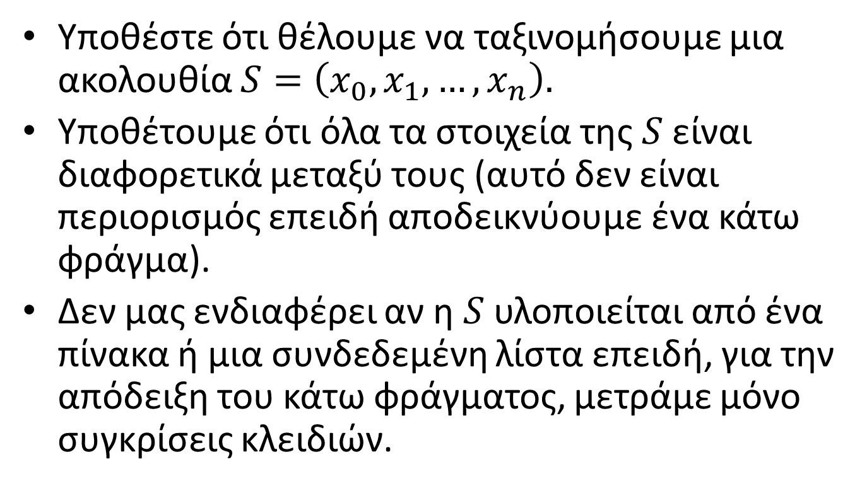
Ένα Κάτω Φράγμα για τους Αλγόριθμους Ταξινόμησης
Υποθέστε ότι θέλουμε να ταξινομήσουμε μια ακολουθία $S=\left(x_{0},x_{1},…,x_{n}\right).$
Υποθέτουμε ότι όλα τα στοιχεία της $S$ είναι διαφορετικά μεταξύ τους (αυτό δεν είναι περιορισμός επειδή αποδεικνύουμε ένα κάτω φράγμα).
Δεν μας ενδιαφέρει αν η $S$ υλοποιείται από ένα πίνακα ή μια συνδεδεμένη λίστα επειδή, για την απόδειξη του κάτω φράγματος, μετράμε μόνο συγκρίσεις κλειδιών.

Slide 5
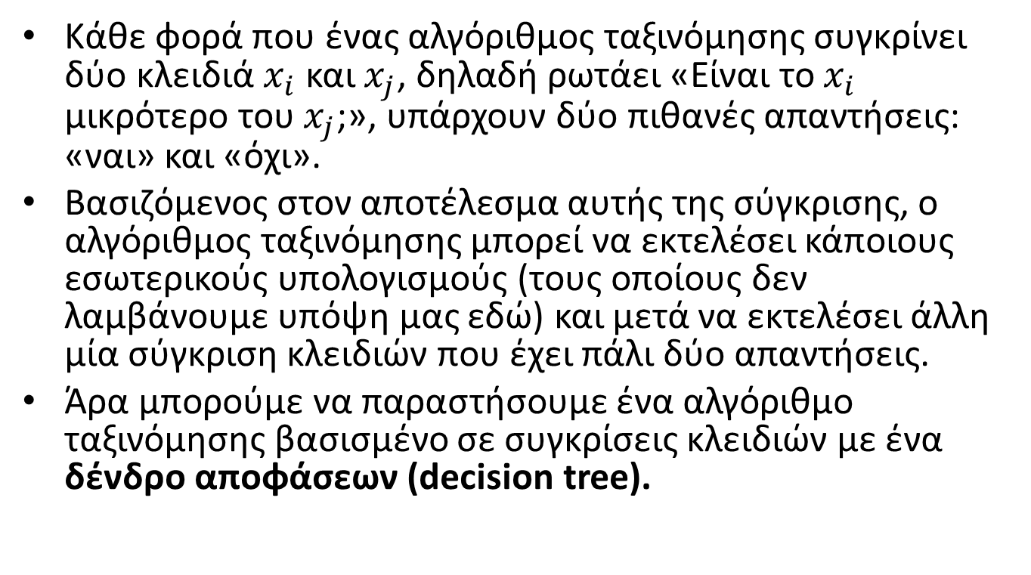
Δένδρα Αποφάσεων
Κάθε φορά που ένας αλγόριθμος ταξινόμησης συγκρίνει δύο κλειδιά $x_{i}$ και $x_{j}$, δηλαδή ρωτάει «Είναι το $x_{i}$ μικρότερο του $x_{j}$;», υπάρχουν δύο πιθανές απαντήσεις: «ναι» και «όχι».
Βασιζόμενος στον αποτέλεσμα αυτής της σύγκρισης, ο αλγόριθμος ταξινόμησης μπορεί να εκτελέσει κάποιους εσωτερικούς υπολογισμούς (τους οποίους δεν λαμβάνουμε υπόψη μας εδώ) και μετά να εκτελέσει άλλη μία σύγκριση κλειδιών που έχει πάλι δύο απαντήσεις.
Άρα μπορούμε να παραστήσουμε ένα αλγόριθμο ταξινόμησης βασισμένο σε συγκρίσεις κλειδιών με ένα δένδρο αποφάσεων (decision tree).

Slide 6
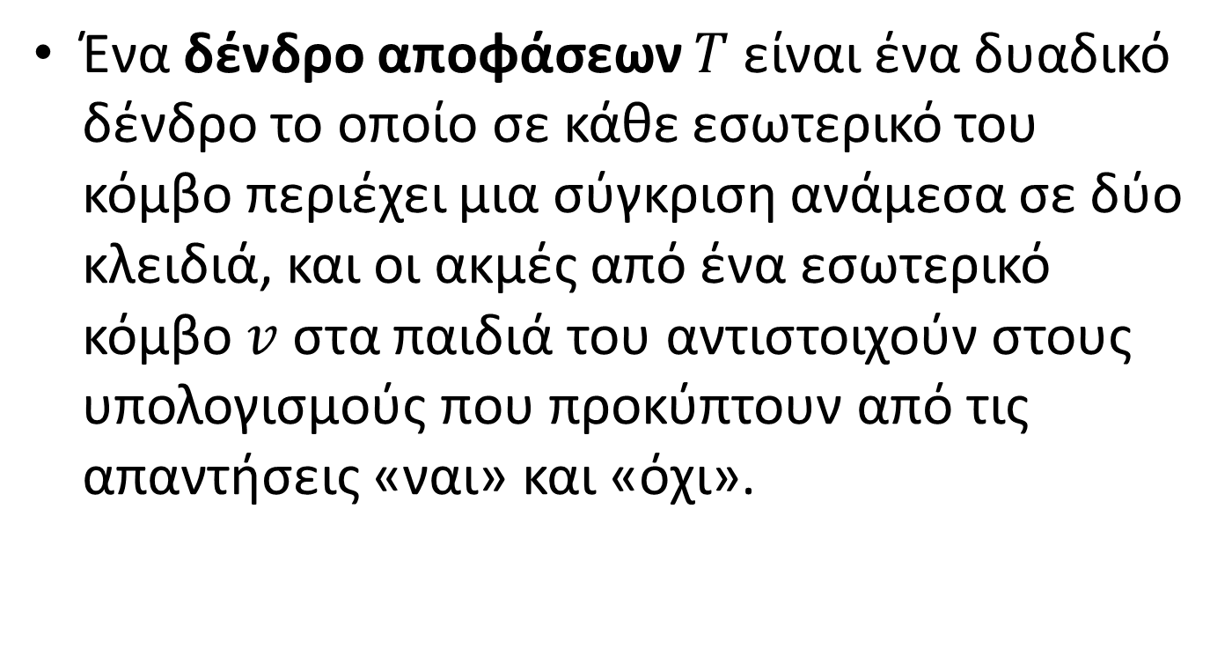
Δένδρα Αποφάσεων
Ένα δένδρο αποφάσεων $T$είναι ένα δυαδικό δένδρο το οποίο σε κάθε εσωτερικό του κόμβο περιέχει μια σύγκριση ανάμεσα σε δύο κλειδιά, και οι ακμές από ένα εσωτερικό κόμβο $v$ στα παιδιά του αντιστοιχούν στους υπολογισμούς που προκύπτουν από τις απαντήσεις «ναι» και «όχι».

Slide 7
Παράδειγμα Δένδρου Αποφάσεων
a < b
yes
no
b < c
b < c
yes
no
yes
no
a, b, c
a < c
a < c
c, b, a
yes
no
yes
no
a, c, b
c, a, b
b, a, c
b, c, a

Slide 8
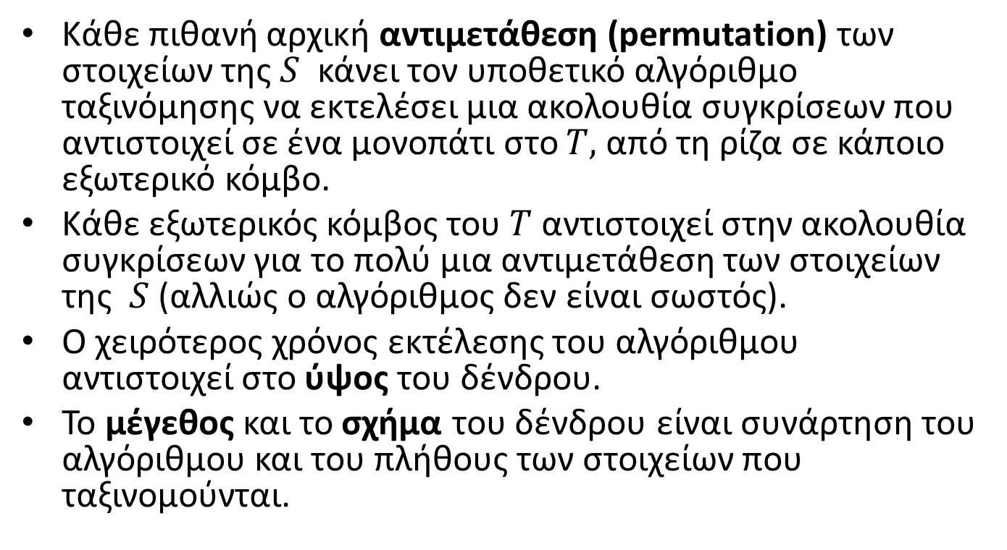
Δένδρα Αποφάσεων
Κάθε πιθανή αρχική αντιμετάθεση (permutation) των στοιχείων της $S$ κάνει τον υποθετικό αλγόριθμο ταξινόμησης να εκτελέσει μια ακολουθία συγκρίσεων που αντιστοιχεί σε ένα μονοπάτι στο $T,$ από τη ρίζα σε κάποιο εξωτερικό κόμβο.
Κάθε εξωτερικός κόμβος του $T$ αντιστοιχεί στην ακολουθία συγκρίσεων για το πολύ μια αντιμετάθεση των στοιχείων της $S$ (αλλιώς ο αλγόριθμος δεν είναι σωστός).
Ο χειρότερος χρόνος εκτέλεσης του αλγόριθμου αντιστοιχεί στο ύψος του δένδρου.
Το μέγεθος και το σχήμα του δένδρου είναι συνάρτηση του αλγόριθμου και του πλήθους των στοιχείων που ταξινομούνται.

Slide 9
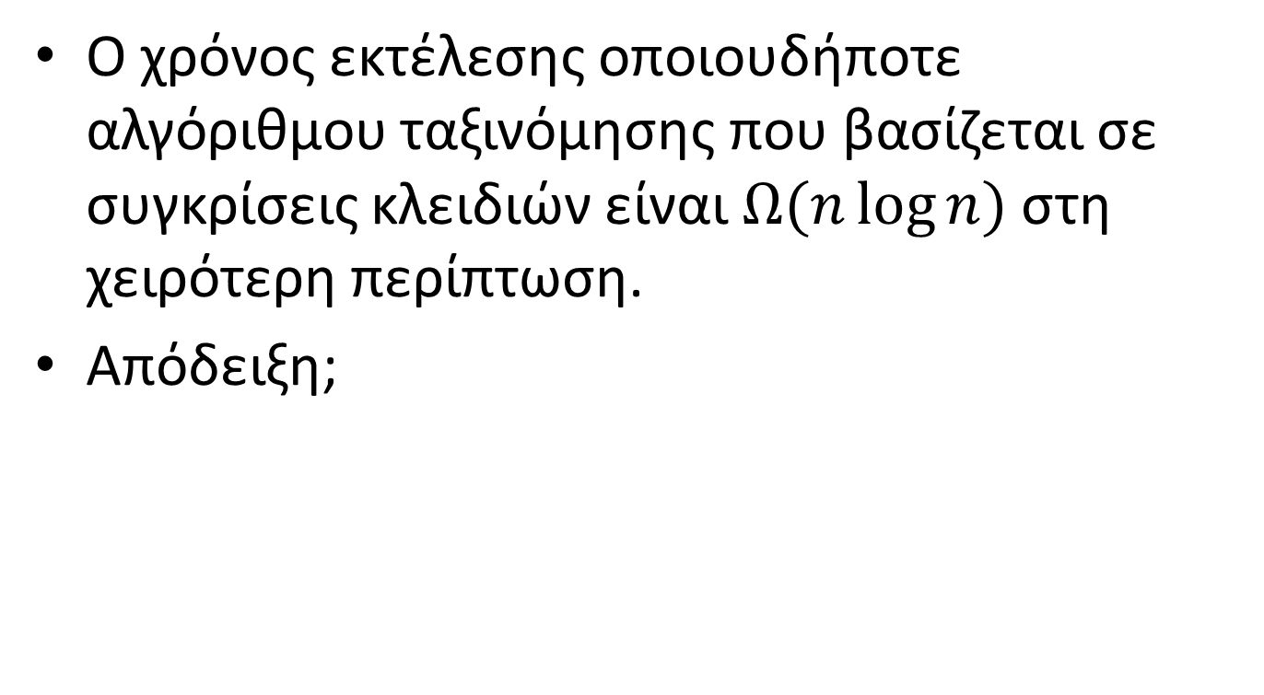
Πρόταση
Ο χρόνος εκτέλεσης οποιουδήποτε αλγόριθμου ταξινόμησης που βασίζεται σε συγκρίσεις κλειδιών είναι $Ω(n\log{n})$ στη χειρότερη περίπτωση.
Απόδειξη;

Slide 10
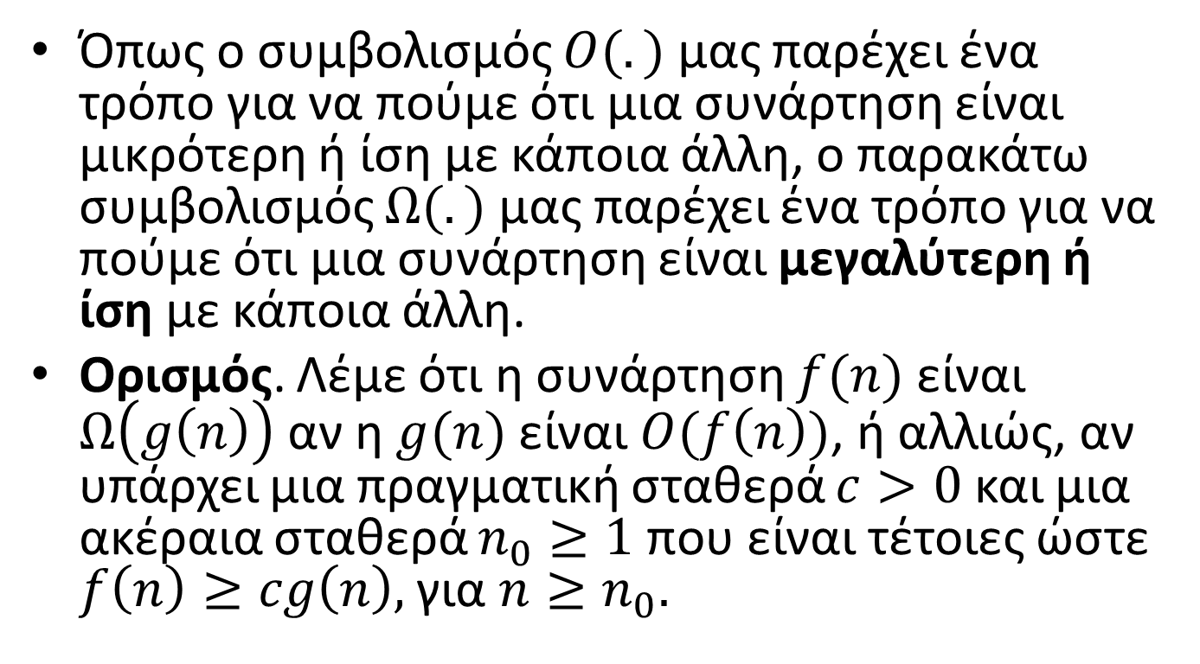

Ο Συμβολισμός $Ω(.)$
Όπως ο συμβολισμός $O(.)$ μας παρέχει ένα τρόπο για να πούμε ότι μια συνάρτηση είναι μικρότερη ή ίση με κάποια άλλη, ο παρακάτω συμβολισμός $Ω(.)$ μας παρέχει ένα τρόπο για να πούμε ότι μια συνάρτηση είναι μεγαλύτερη ή ίση με κάποια άλλη.
Ορισμός. Λέμε ότι η συνάρτηση $f(n)$ είναι $Ω\left(g\left(n\right)\right)$ αν η $g(n)$ είναι $O(f\left(n\right))$, ή αλλιώς, αν υπάρχει μια πραγματική σταθερά $c>0$ και μια ακέραια σταθερά $n_{0}≥1$ που είναι τέτοιες ώστε $f\left(n\right)≥cg\left(n\right),$ για $n≥n_{0}.$

Slide 11

Παράδειγμα
Η συνάρτηση $3n\log{n}+2n$ είναι $Ω\left(n\log{n}\right).$
Αυτό είναι εύκολο να αποδειχθεί επειδή $3n\log{n}+2n≥3n\log{n}$ για κάθε $n≥2.$

Slide 12
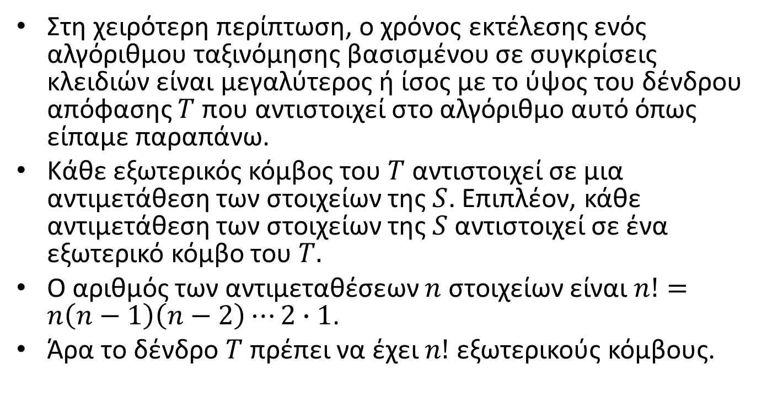
Απόδειξη του Κάτω Φράγματος
Στη χειρότερη περίπτωση, ο χρόνος εκτέλεσης ενός αλγόριθμου ταξινόμησης βασισμένου σε συγκρίσεις κλειδιών είναι μεγαλύτερος ή ίσος με το ύψος του δένδρου απόφασης $T$ που αντιστοιχεί στο αλγόριθμο αυτό όπως είπαμε παραπάνω.
Κάθε εξωτερικός κόμβος του $T$ αντιστοιχεί σε μια αντιμετάθεση των στοιχείων της $S$. Επιπλέον, κάθε αντιμετάθεση των στοιχείων της $S$ αντιστοιχεί σε ένα εξωτερικό κόμβο του $T.$
Ο αριθμός των αντιμεταθέσεων $n$ στοιχείων είναι $n!=n\left(n−1\right)\left(n−2\right)⋯2∙1$.
Άρα το δένδρο $T$ πρέπει να έχει $n!$ εξωτερικούς κόμβους.

Slide 13
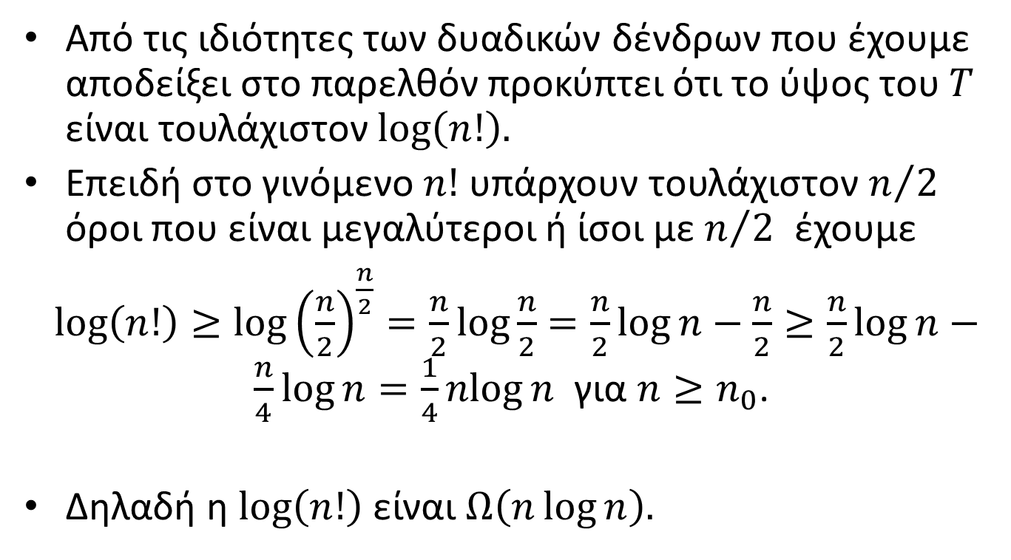
Απόδειξη του Κάτω Φράγματος
Από τις ιδιότητες των δυαδικών δένδρων που έχουμε αποδείξει στο παρελθόν προκύπτει ότι το ύψος του $T$ είναι τουλάχιστον $\log\left(n!\right).$
Επειδή στο γινόμενο $n!$υπάρχουν τουλάχιστον $n/2$ όροι που είναι μεγαλύτεροι ή ίσοι με $n/2$ έχουμε
$\log\left(n!\right)≥\log{{\left(\frac{n}{2}\right)}^{\frac{n}{2}}}=\frac{n}{2}\log{\frac{n}{2}}$ $=\frac{n}{2}\log{n}−\frac{n}{2}≥\frac{n}{2}\log{n}−\frac{n}{4}\log{n=\frac{1}{4}\operatorname{nlog}{n}}$ για $n≥n_{0}$.
Δηλαδή η $\log\left(n!\right)$είναι $Ω\left(n\log{n}\right).$

Slide 14
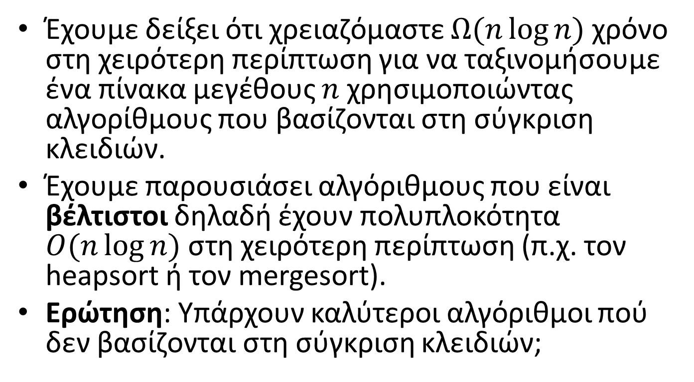
Ταξινόμηση σε Γραμμικό Χρόνο
Έχουμε δείξει ότι χρειαζόμαστε $Ω(n\log{n})$ χρόνο στη χειρότερη περίπτωση για να ταξινομήσουμε ένα πίνακα μεγέθους $n$ χρησιμοποιώντας αλγορίθμους που βασίζονται στη σύγκριση κλειδιών.
Έχουμε παρουσιάσει αλγόριθμους που είναι βέλτιστοι δηλαδή έχουν πολυπλοκότητα $O(n\log{n})$ στη χειρότερη περίπτωση (π.χ. τον heapsort ή τον mergesort).
Ερώτηση: Υπάρχουν καλύτεροι αλγόριθμοι πού δεν βασίζονται στη σύγκριση κλειδιών;

Slide 15
Ταξινόμηση σε Γραμμικό Χρόνο
Υπάρχουν αλγόριθμοι ταξινόμησης που τρέχουν σε γραμμικό χρόνο αλλά είναι κατάλληλοι μόνο για πίνακες με συγκεκριμένους τύπους στοιχείων.
Θα παρουσιάσουμε τους αλγόριθμους bucket-sort και radix-sort.

Slide 16
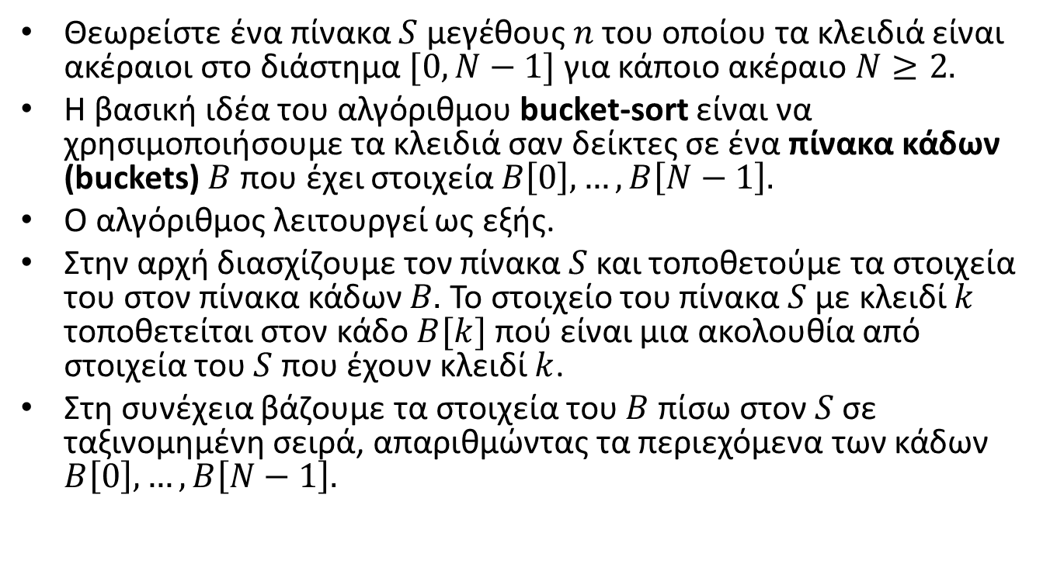
Ο Αλγόριθμος bucket-sort
Θεωρείστε ένα πίνακα $S$ μεγέθους $n$ του οποίου τα κλειδιά είναι ακέραιοι στο διάστημα $[0,N−1]$ για κάποιο ακέραιο $N≥2.$
Η βασική ιδέα του αλγόριθμου bucket-sort είναι να χρησιμοποιήσουμε τα κλειδιά σαν δείκτες σε ένα πίνακα κάδων (buckets) $B$που έχει στοιχεία $B\left[0\right],…,B\left[N−1\right].$
Ο αλγόριθμος λειτουργεί ως εξής.
Στην αρχή διασχίζουμε τον πίνακα $S$ και τοποθετούμε τα στοιχεία του στον πίνακα κάδων $B.$ Το στοιχείο του πίνακα $S$ με κλειδί $k$ τοποθετείται στον κάδο $B[k]$ πού είναι μια ακολουθία από στοιχεία του $S$ που έχουν κλειδί $k$.
Στη συνέχεια βάζουμε τα στοιχεία του $B$ πίσω στον $S$ σε ταξινομημένη σειρά, απαριθμώντας τα περιεχόμενα των κάδων $B\left[0\right],…,B\left[N−1\right].$

Slide 17
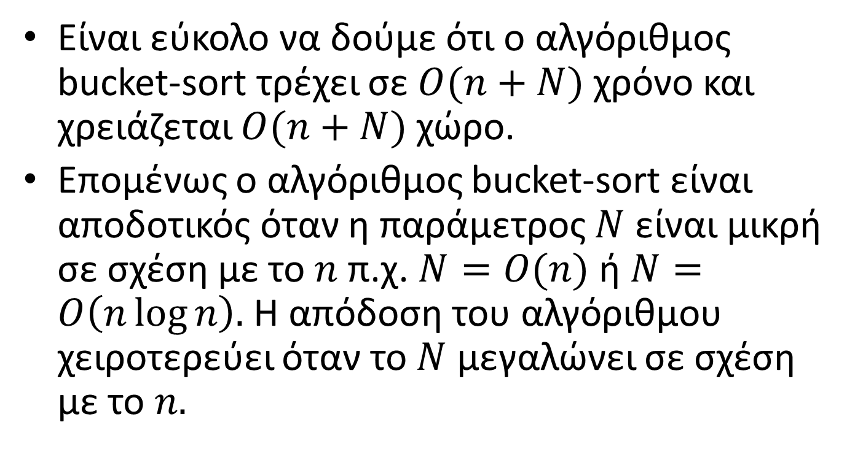
Ο Αλγόριθμος bucket-sort
Είναι εύκολο να δούμε ότι ο αλγόριθμος bucket-sort τρέχει σε $O(n+N)$ χρόνο και χρειάζεται $O(n+N)$ χώρο.
Επομένως ο αλγόριθμος bucket-sort είναι αποδοτικός όταν η παράμετρος $N$ είναι μικρή σε σχέση με το $n$ π.χ. $N=O(n)$ ή $N=O\left(n\log{n}\right).$ Η απόδοση του αλγόριθμου χειροτερεύει όταν το $N$ μεγαλώνει σε σχέση με το $n.$

Slide 18
Ο Αλγόριθμος bucket-sort
Μια σημαντική ιδιότητα του αλγόριθμου bucket-sort είναι ότι λειτουργεί σωστά ακόμα και αν υπάρχουν πολλά στοιχεία με την ίδια τιμή κλειδιού.
Μπορούμε να κρατήσουμε ένα μετρητή για κάθε τιμή του κλειδιού ή να υλοποιήσουμε τους κάδους σαν συνδεδεμένες λίστες κλειδιών.

Slide 19
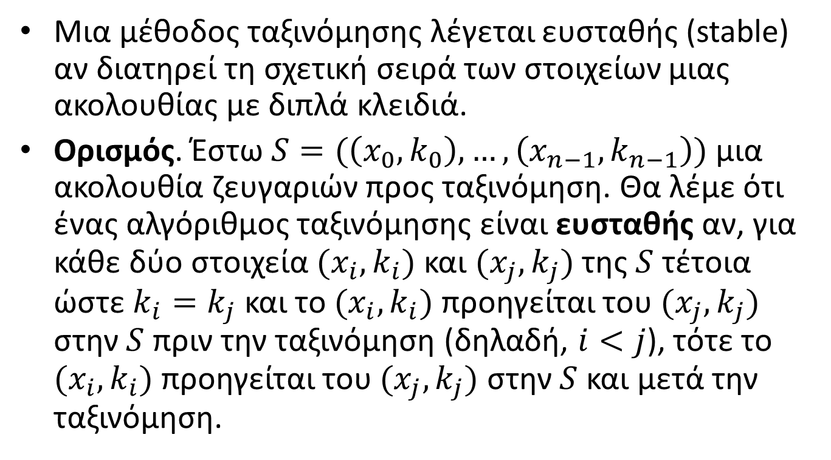
Ευσταθείς Μέθοδοι Ταξινόμησης
Μια μέθοδος ταξινόμησης λέγεται ευσταθής (stable) αν διατηρεί τη σχετική σειρά των στοιχείων μιας ακολουθίας με διπλά κλειδιά.
Ορισμός. Έστω $S=(\left(x_{0},k_{0}\right),…,\left(x_{n−1},k_{n−1}\right))$ μια ακολουθία ζευγαριών προς ταξινόμηση. Θα λέμε ότι ένας αλγόριθμος ταξινόμησης είναι ευσταθής αν, για κάθε δύο στοιχεία $(x_{i},k_{i})$ και $(x_{j},k_{j})$ της $S$ τέτοια ώστε $k_{i}=k_{j}$ και το $(x_{i},k_{i})$ προηγείται του $(x_{j},k_{j})$ στην $S$ πριν την ταξινόμηση (δηλαδή, $i<j$), τότε το $(x_{i},k_{i})$ προηγείται του $(x_{j},k_{j})$ στην $S$ και μετά την ταξινόμηση.

Slide 20
Παράδειγμα
Θεωρήστε τις παρακάτω εγγραφές που περιέχουν επώνυμα φοιτητών και έτος φοίτησης στο πανεπιστήμιο. Υποθέστε ότι αρχικά ταξινομούνται ως προς το επώνυμο:
Επώνυμο | Έτος φοίτησης
Adams | 1
Black | 2
Brown | 4
Jackson | 2
Jones | 4
Smith | 1
Thompson | 4
Washington | 2
White | 3
Wilson | 3

Slide 21
Παράδειγμα
Μια ασταθής ταξινόμηση ως προς το έτος φοίτησης είναι η παρακάτω:
Επώνυμο | Έτος φοίτησης
Adams | 1
Smith | 1
Washington | 2
Jackson | 2
Black | 2
White | 3
Wilson | 3
Thompson | 4
Brown | 4
Jones | 4

Slide 22
Παράδειγμα
Μια ευσταθής ταξινόμηση ως προς το έτος φοίτησης είναι η παρακάτω:
Επώνυμο | Έτος φοίτησης
Adams | 1
Smith | 1
Black | 2
Jackson | 2
Washington | 2
White | 3
Wilson | 3
Brown | 4
Jones | 4
Thompson | 4

Slide 23
Ερωτήσεις
Ποιοι από τους αλγόριθμους ταξινόμησης που έχουμε παρουσιάσει είναι ευσταθείς;
Είναι ο αλγόριθμος bucket-sort ευσταθής;

Slide 24
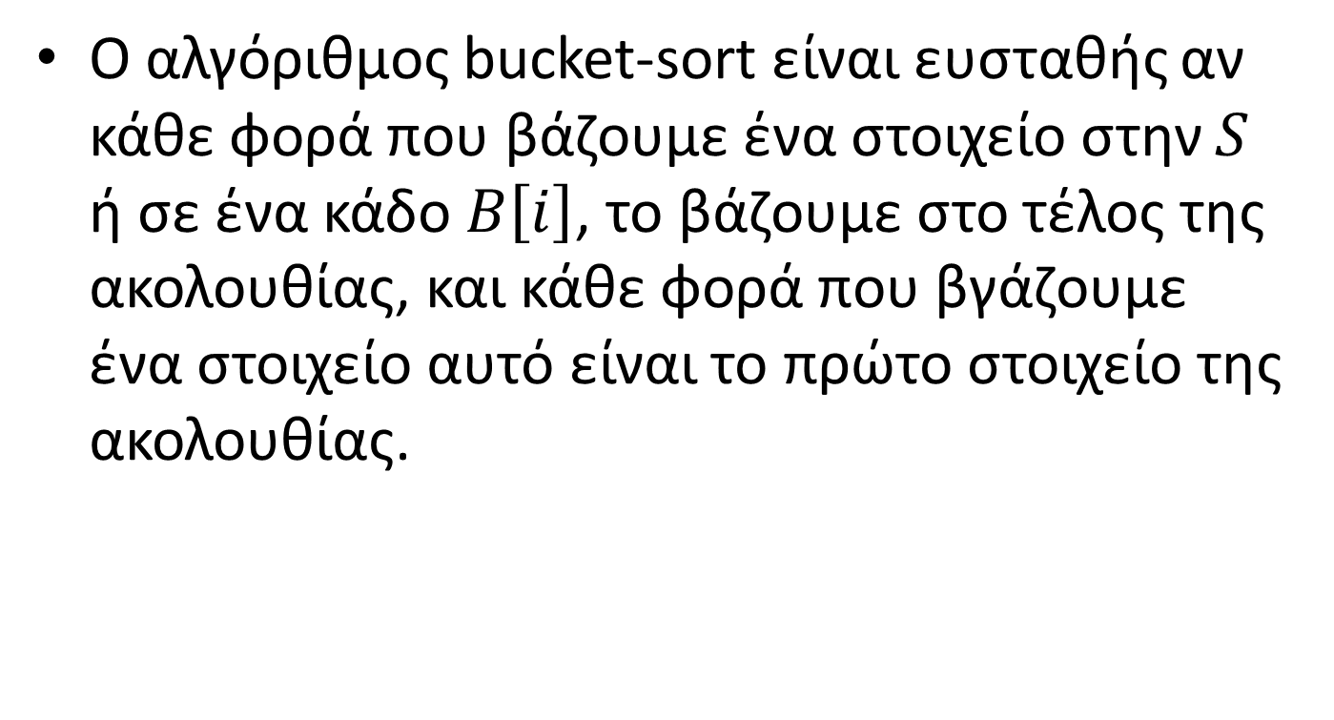
Bucket-sort
Ο αλγόριθμος bucket-sort είναι ευσταθής αν κάθε φορά που βάζουμε ένα στοιχείο στην $S$ ή σε ένα κάδο $B\left[i\right]$, το βάζουμε στο τέλος της ακολουθίας, και κάθε φορά που βγάζουμε ένα στοιχείο αυτό είναι το πρώτο στοιχείο της ακολουθίας.

Slide 25
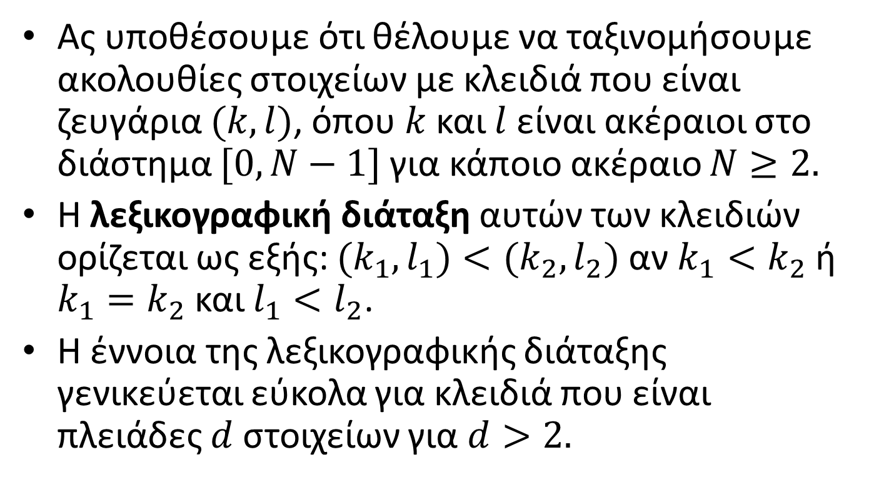
Λεξικογραφική Διάταξη
Ας υποθέσουμε ότι θέλουμε να ταξινομήσουμε ακολουθίες στοιχείων με κλειδιά που είναι ζευγάρια $(k,l)$, όπου $k$ και $l$ είναι ακέραιοι στο διάστημα $[0,N−1]$ για κάποιο ακέραιο $N≥2.$
Η λεξικογραφική διάταξη αυτών των κλειδιών ορίζεται ως εξής: $(k_{1},l_{1})<(k_{2},l_{2})$ αν $k_{1}<k_{2}$ ή $k_{1}=k_{2}$ και $l_{1}<l_{2}$.
Η έννοια της λεξικογραφικής διάταξης γενικεύεται εύκολα για κλειδιά που είναι πλειάδες $d$ στοιχείων για $d>2.$

Slide 26
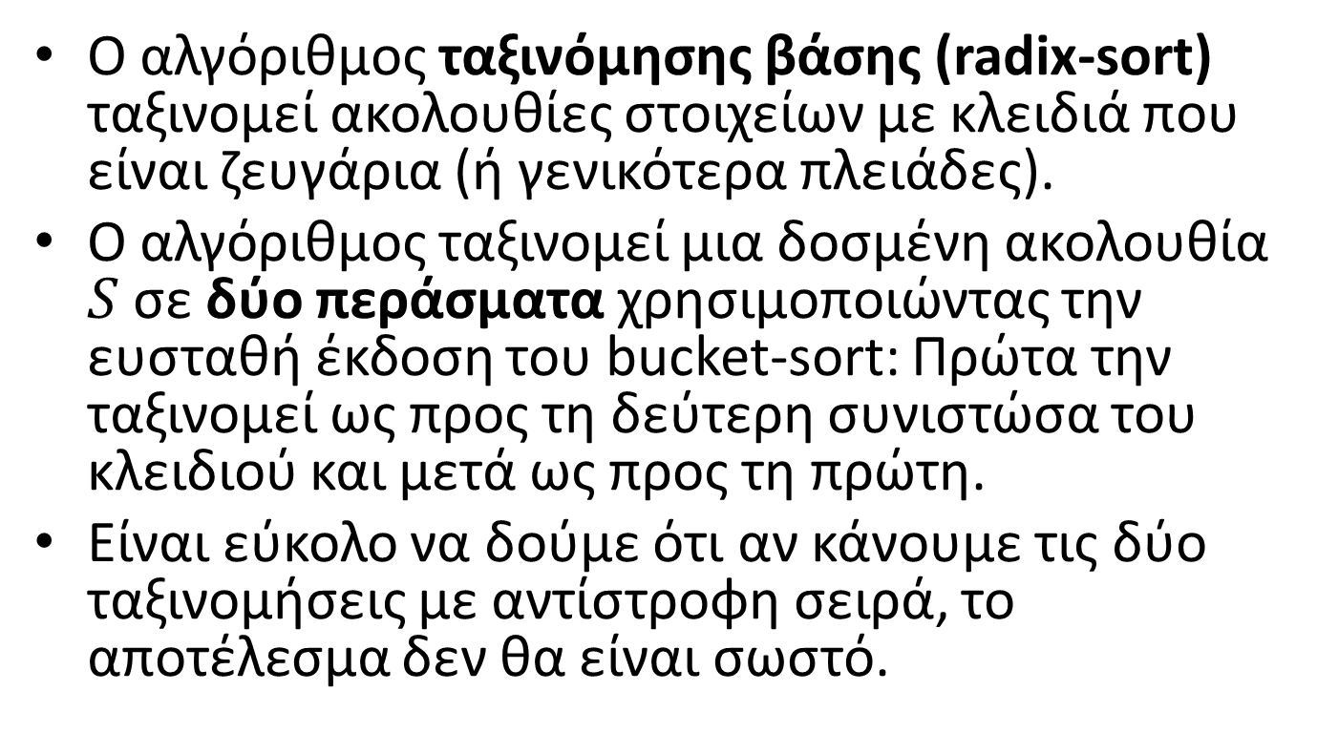
Ο Αλγόριθμος Ταξινόμησης Βάσης
Ο αλγόριθμος ταξινόμησης βάσης (radix-sort) ταξινομεί ακολουθίες στοιχείων με κλειδιά που είναι ζευγάρια (ή γενικότερα πλειάδες).
Ο αλγόριθμος ταξινομεί μια δοσμένη ακολουθία $S$ σε δύο περάσματα χρησιμοποιώντας την ευσταθή έκδοση του bucket-sort: Πρώτα την ταξινομεί ως προς τη δεύτερη συνιστώσα του κλειδιού και μετά ως προς τη πρώτη.
Είναι εύκολο να δούμε ότι αν κάνουμε τις δύο ταξινομήσεις με αντίστροφη σειρά, το αποτέλεσμα δεν θα είναι σωστό.

Slide 27
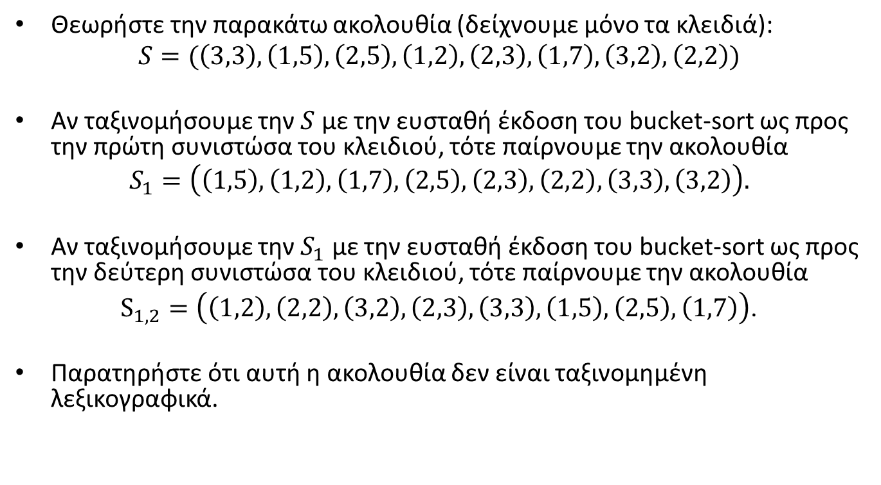
Παράδειγμα
Θεωρήστε την παρακάτω ακολουθία (δείχνουμε μόνο τα κλειδιά):
$$S=(\left(3,3\right),\left(1,5\right), \left(2,5\right), \left(1,2\right), \left(2,3\right), \left(1,7\right), \left(3,2\right), \left(2,2\right))$$
Αν ταξινομήσουμε την $S$ με την ευσταθή έκδοση του bucket-sort ως προς την πρώτη συνιστώσα του κλειδιού, τότε παίρνουμε την ακολουθία
$$S_{1}=\left(\left(1,5\right), \left(1,2\right), \left(1,7\right), \left(2,5\right), \left(2,3\right), \left(2,2\right), \left(3,3\right), \left(3,2\right)\right).$$
Αν ταξινομήσουμε την $S_{1}$ με την ευσταθή έκδοση του bucket-sort ως προς την δεύτερη συνιστώσα του κλειδιού, τότε παίρνουμε την ακολουθία
$S_{1,2}=\left(\left(1,2\right), \left(2,2\right),\left(3,2\right),\left(2,3\right),\left(3,3\right),\left(1,5\right),\left(2,5\right),\left(1,7\right)\right)$.
Παρατηρήστε ότι αυτή η ακολουθία δεν είναι ταξινομημένη λεξικογραφικά.

Slide 28
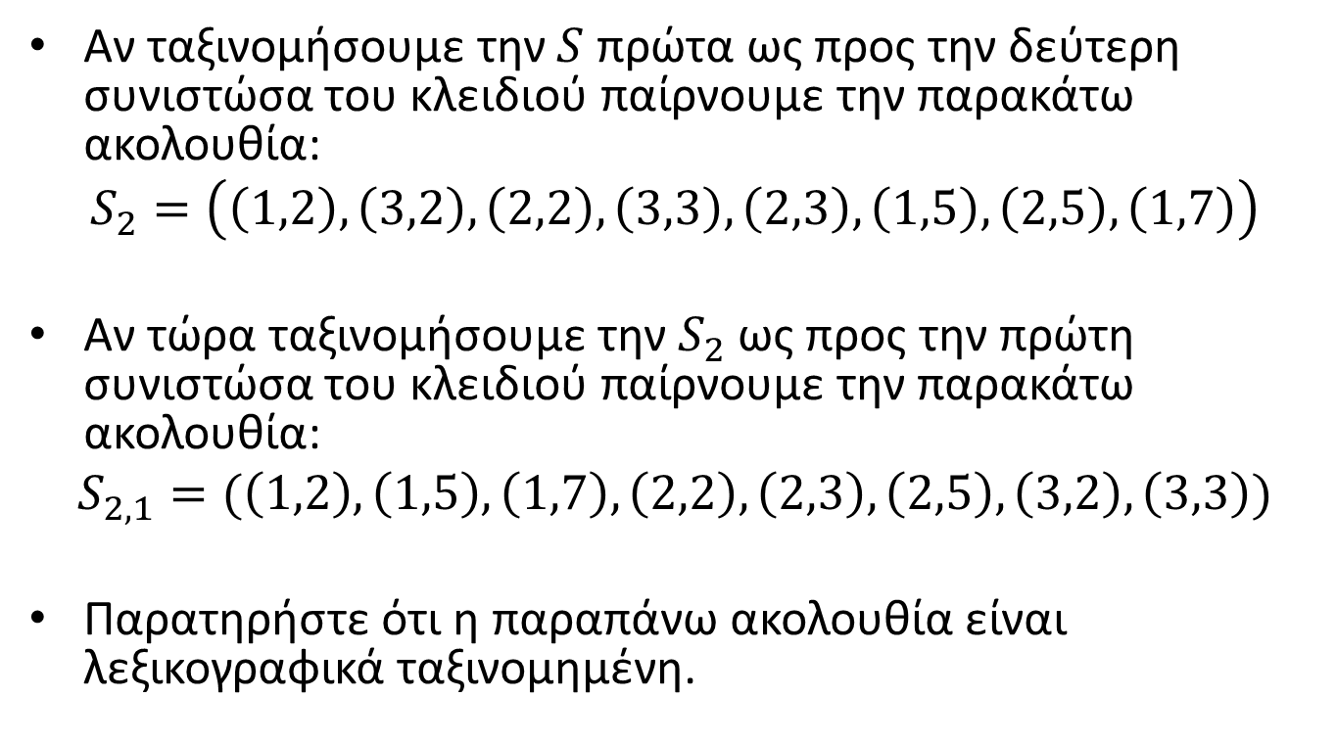
Παράδειγμα
Αν ταξινομήσουμε την $S$ πρώτα ως προς την δεύτερη συνιστώσα του κλειδιού παίρνουμε την παρακάτω ακολουθία:
$$S_{2}=\left(\left(1,2\right),\left(3,2\right),\left(2,2\right),\left(3,3\right),\left(2,3\right),\left(1,5\right),\left(2,5\right),\left(1,7\right)\right)$$
Αν τώρα ταξινομήσουμε την $S_{2}$ ως προς την πρώτη συνιστώσα του κλειδιού παίρνουμε την παρακάτω ακολουθία:
$$S_{2,1}=(\left(1,2\right),\left(1,5\right),\left(1,7\right),\left(2,2\right),\left(2,3\right),\left(2,5\right),\left(3,2\right),\left(3,3\right))$$
Παρατηρήστε ότι η παραπάνω ακολουθία είναι λεξικογραφικά ταξινομημένη.

Slide 29
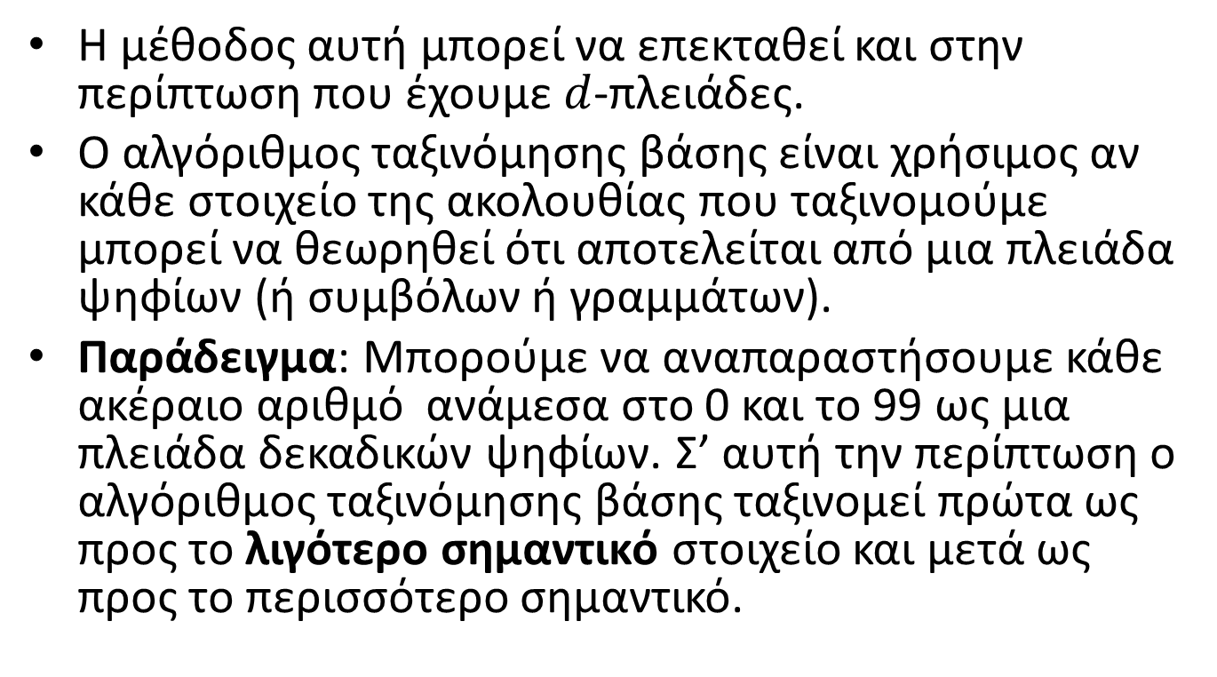
Ο Αλγόριθμος Ταξινόμησης Βάσης
Η μέθοδος αυτή μπορεί να επεκταθεί και στην περίπτωση που έχουμε $d$-πλειάδες.
Ο αλγόριθμος ταξινόμησης βάσης είναι χρήσιμος αν κάθε στοιχείο της ακολουθίας που ταξινομούμε μπορεί να θεωρηθεί ότι αποτελείται από μια πλειάδα ψηφίων (ή συμβόλων ή γραμμάτων).
Παράδειγμα: Μπορούμε να αναπαραστήσουμε κάθε ακέραιο αριθμό ανάμεσα στο 0 και το 99 ως μια πλειάδα δεκαδικών ψηφίων. Σ’ αυτή την περίπτωση ο αλγόριθμος ταξινόμησης βάσης ταξινομεί πρώτα ως προς το λιγότερο σημαντικό στοιχείο και μετά ως προς το περισσότερο σημαντικό.

Slide 30
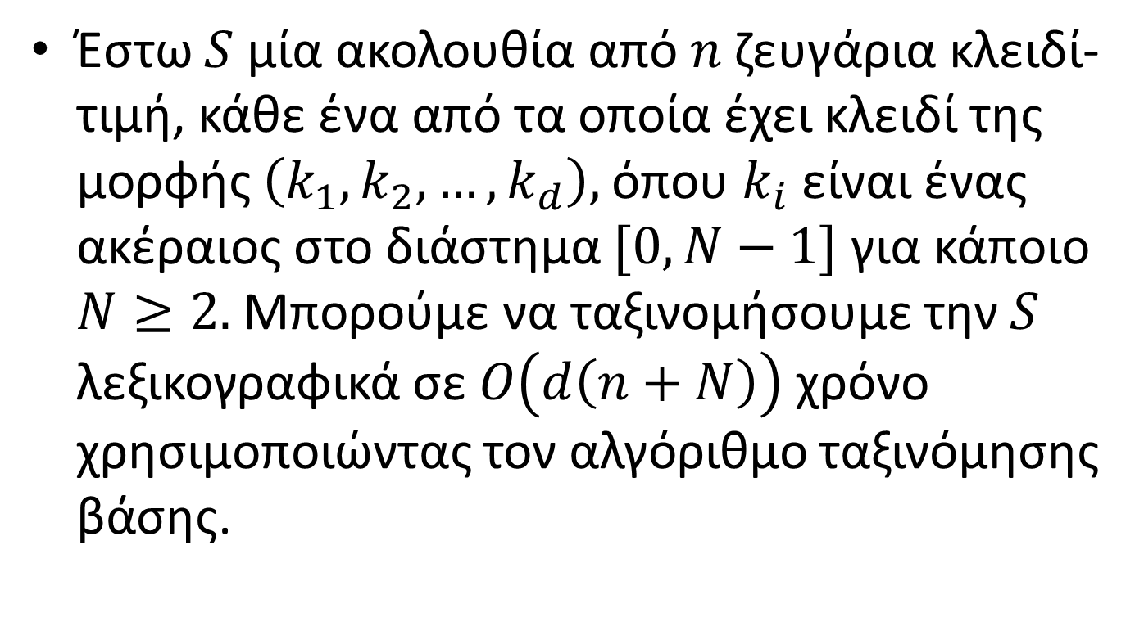
Πρόταση
Έστω $S$ μία ακολουθία από $n$ ζευγάρια κλειδί-τιμή, κάθε ένα από τα οποία έχει κλειδί της μορφής $\left(k_{1},k_{2},…,k_{d}\right),$ όπου $k_{i}$ είναι ένας ακέραιος στο διάστημα $[0,N−1]$ για κάποιο $N≥2.$ Μπορούμε να ταξινομήσουμε την $S$ λεξικογραφικά σε $O\left(d\left(n+N\right)\right)$ χρόνο χρησιμοποιώντας τον αλγόριθμο ταξινόμησης βάσης.

Slide 31
Αλγόριθμοι Ταξινόμησης: Σύνοψη
Αν θέλουμε να ταξινομήσουμε μικρούς πίνακες (π.χ., με 100 στοιχεία) οι στοιχειώδεις αλγόριθμοι που παρουσιάσαμε είναι κατάλληλοι.
Αν ο δοσμένος πίνακας είναι σχεδόν ταξινομημένος, η ταξινόμηση με εισαγωγή είναι η προτιμητέα.
Αν τα στοιχεία του πίνακα είναι μεγάλα και η αντιμετάθεση τους κοστίζει, τότε η ταξινόμηση με επιλογή είναι η κατάλληλη.

Slide 32
Αλγόριθμοι Ταξινόμησης: Σύνοψη
Ο αλγόριθμος ταξινόμησης με συγχώνευση είναι κατάλληλος για περιπτώσεις που τα δεδομένα μας δεν χωράνε στην κύρια μνήμη και είναι αποθηκευμένα στο δίσκο.
Για δεδομένα που χωράνε στην κύρια μνήμη, ο αλγόριθμοι quicksort και heapsort είναι προτιμότεροι του mergesort επειδή ταξινομούν τα δεδομένα επιτόπου.
Μεταξύ των quicksort και heapsort, πειραματικές μελέτες έχουν δείξει ότι υπερτερεί ο quicksort τις περισσότερες φορές. Οπότε ο quicksort είναι ένας εξαιρετικός αλγόριθμος γενικής χρήσης για δεδομένα που βρίσκονται στην κύρια μνήμη. Γι αυτό χρησιμοποιείται από την συνάρτηση βιβλιοθήκης qsort της C.

Slide 33
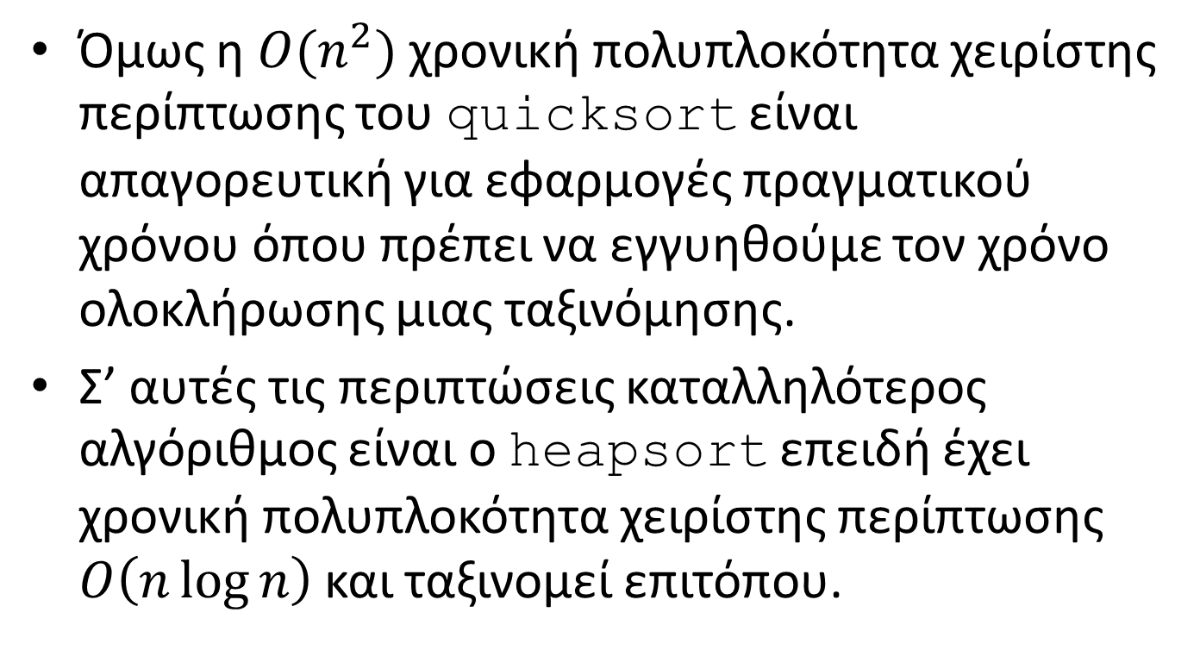
Αλγόριθμοι Ταξινόμησης: Σύνοψη
Όμως η $O(n^{2})$ χρονική πολυπλοκότητα χειρίστης περίπτωσης του quicksort είναι απαγορευτική για εφαρμογές πραγματικού χρόνου όπου πρέπει να εγγυηθούμε τον χρόνο ολοκλήρωσης μιας ταξινόμησης.
Σ’ αυτές τις περιπτώσεις καταλληλότερος αλγόριθμος είναι o heapsort επειδή έχει χρονική πολυπλοκότητα χειρίστης περίπτωσης $O\left(n\log{n}\right)$ και ταξινομεί επιτόπου.

Slide 34
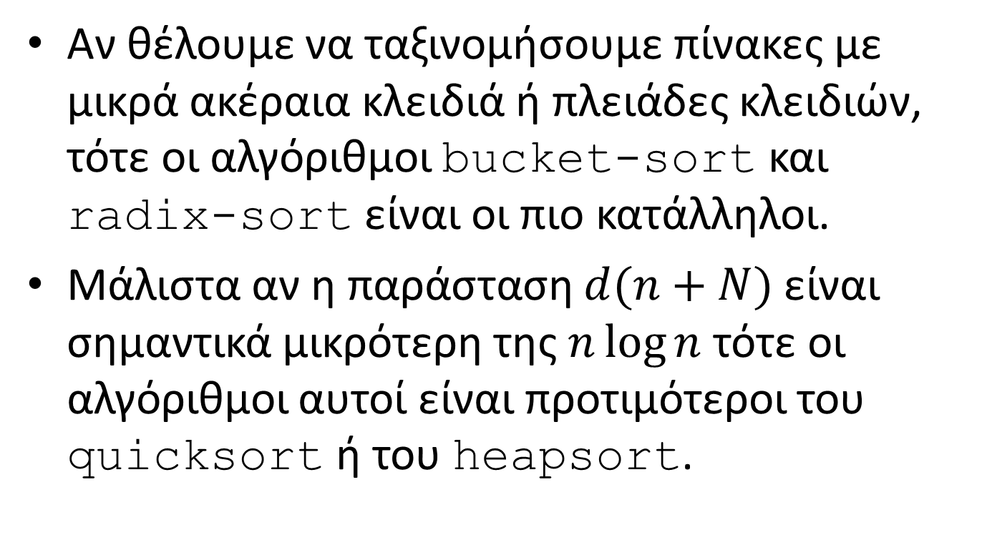
Αλγόριθμοι Ταξινόμησης: Σύνοψη
Αν θέλουμε να ταξινομήσουμε πίνακες με μικρά ακέραια κλειδιά ή πλειάδες κλειδιών, τότε οι αλγόριθμοι bucket-sort και radix-sort είναι οι πιο κατάλληλοι.
Μάλιστα αν η παράσταση $d(n+N)$ είναι σημαντικά μικρότερη της $n\log{n}$ τότε οι αλγόριθμοι αυτοί είναι προτιμότεροι του quicksort ή του heapsort.

Slide 35
Μελέτη
M.T. Goodrich, R. Tamassia and D. Mount. Data Structures and Algorithms in C++. 2nd edition, 2011.
  Sections 11.3.1, 11.3.2 and 11.3.3
M.T. Goodrich, R. Tamassia. Δομές Δεδομένων και Αλγόριθμοι σε Java. 5^{η} έκδοση. Εκδόσεις Δίαυλος.
  Κεφ. 11.3.1, 11.3.2 και 11.3.3

